Slide 1
Введение в системное программное обеспечение
Глава 2
Шерцер Александр Иванович
ictlab@ictlab.kz

Slide 2
Разделы
Классификация программного обеспечения
Структура и функции операционных систем.
Типы операционных систем. Примеры.
Установка операционных систем. Запись на носитель.
Виртуализация операционных систем. Второе пространство.
Установка и удаление программ. Магазины приложений.

Slide 3
1. Классификация программного обеспечения
Программное обеспечение (Software)
Прикладное (Application)
Готовое
(Off-the-Shelf)
На заказ (Custom/Bespoke)
Системное (System)
Утилиты (Utilities)
Трансляторы (Translators)
Библиотеки (Libraries)
Компиляторы
Интерпретаторы
Ассемблеры
Операционные системы (ОС)
Общего назначения
Специального назначения
Текстовые процессоры
Электронные таблицы
Средства создания презентаций
Базы данных
Notes:
В электрическую розетку подается переменный ток (alternating current, AC). Однако для работы всех компонентов компьютера необходим постоянный ток (direct current, DC). Для преобразования питания переменного тока в низковольтный постоянный ток служит блок питания

Slide 4
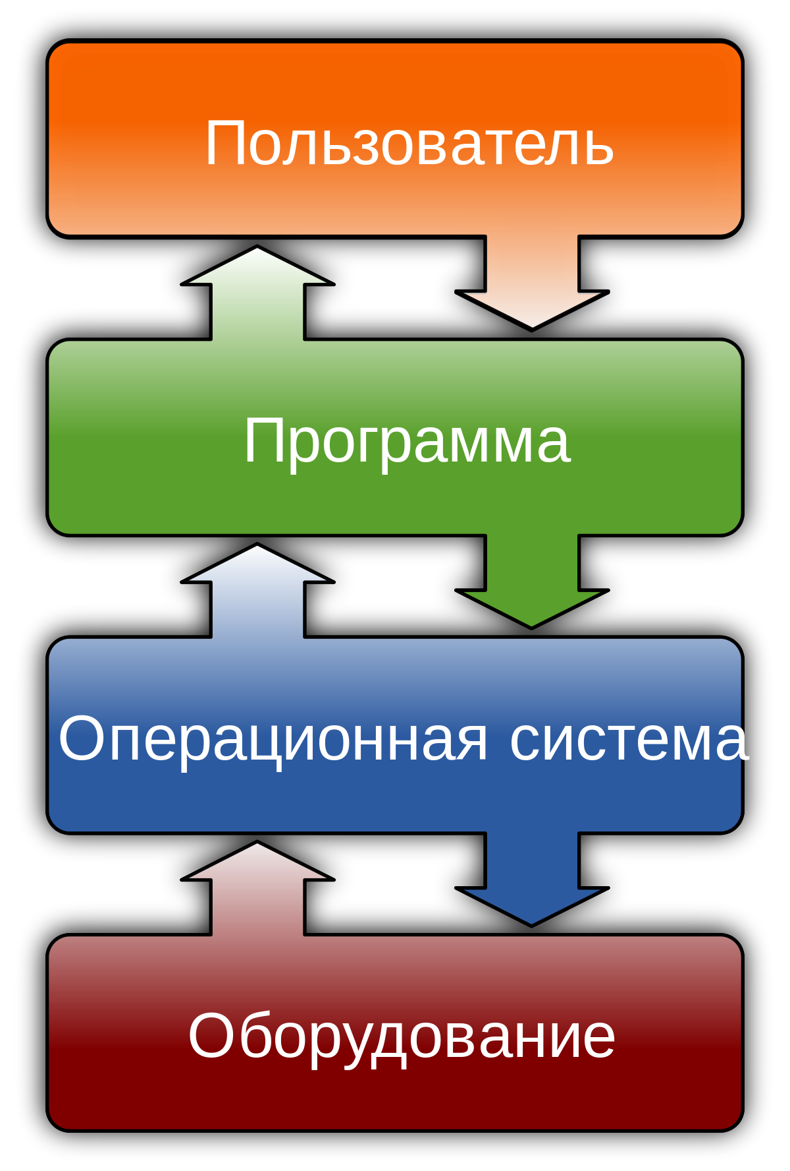
2. Структура и функции операционных систем
Управление памятью и процессами (распределение памяти на работающие приложения).
Управление устройствами ввода и вывода данных (обработка входящих и исходящих сигналов).
Обеспечение безопасности (брандмауэр).
Управление файлами.
Предоставление пользовательского интерфейса.
В составе операционной системы различают три группы компонентов: ядро, содержащее планировщик; драйверы устройств, непосредственно управляющие оборудованием; сетевая подсистема, файловая система; системные библиотеки; оболочка с утилитами.
Notes:
В электрическую розетку подается переменный ток (alternating current, AC). Однако для работы всех компонентов компьютера необходим постоянный ток (direct current, DC). Для преобразования питания переменного тока в низковольтный постоянный ток служит блок питания

Slide 5
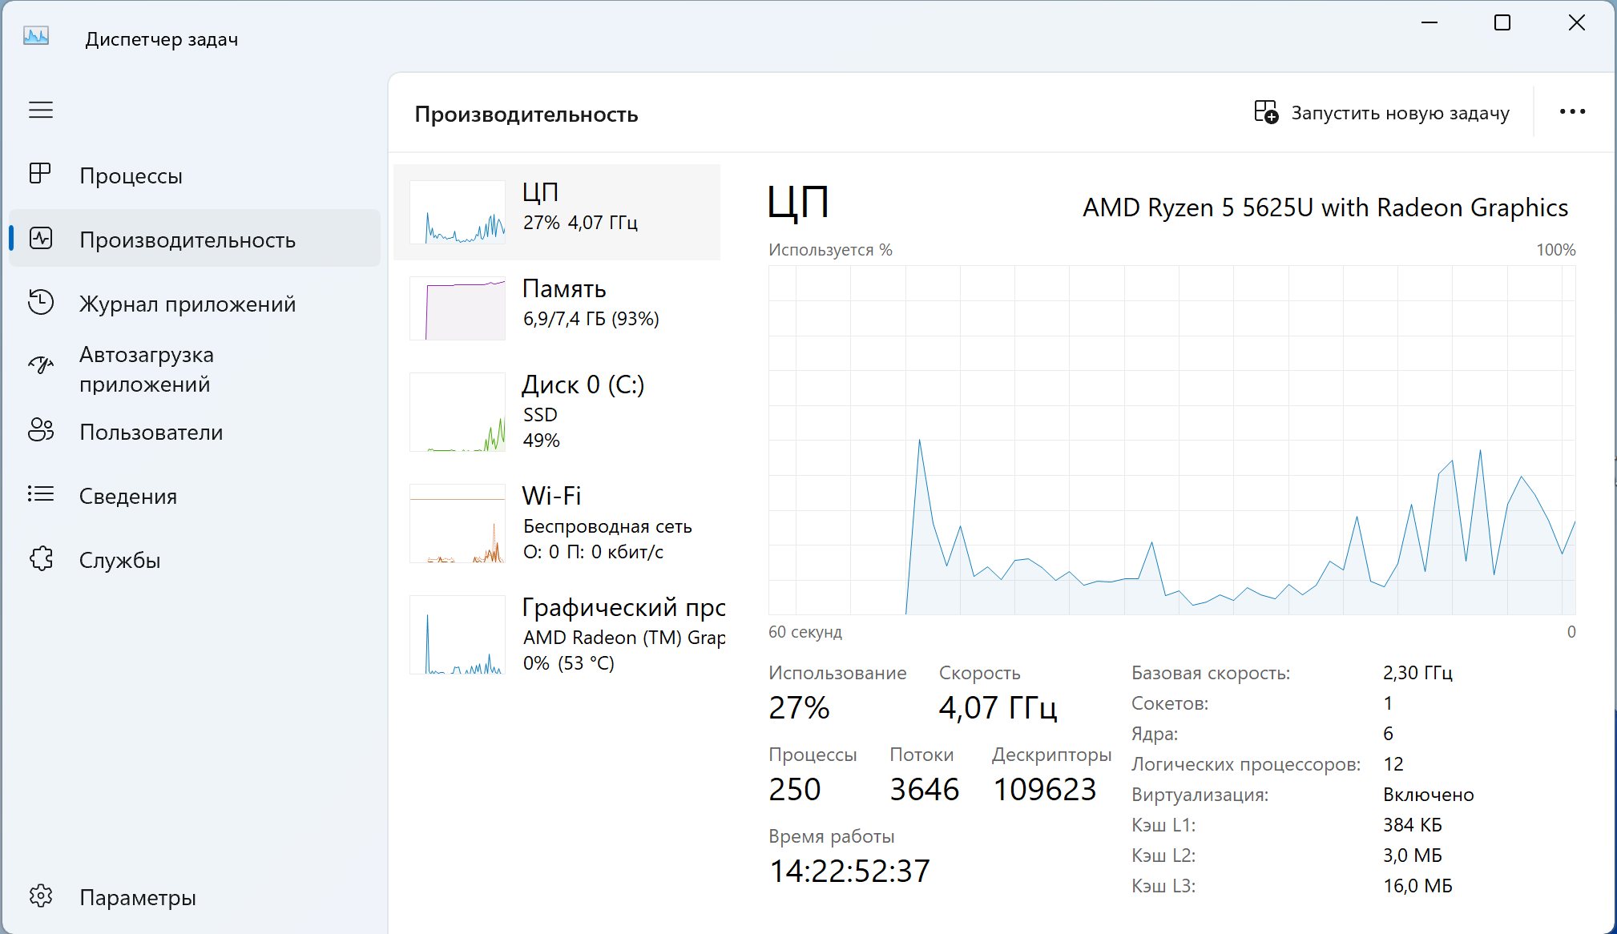
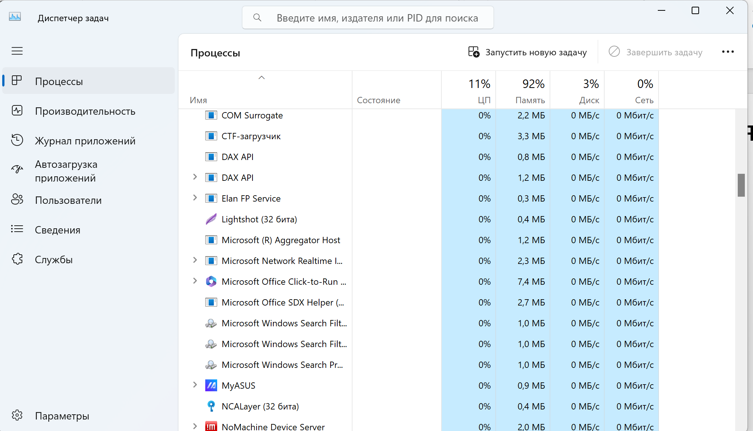
2.1 Управление процессами и приложениями
Notes:
В электрическую розетку подается переменный ток (alternating current, AC). Однако для работы всех компонентов компьютера необходим постоянный ток (direct current, DC). Для преобразования питания переменного тока в низковольтный постоянный ток служит блок питания

Slide 6
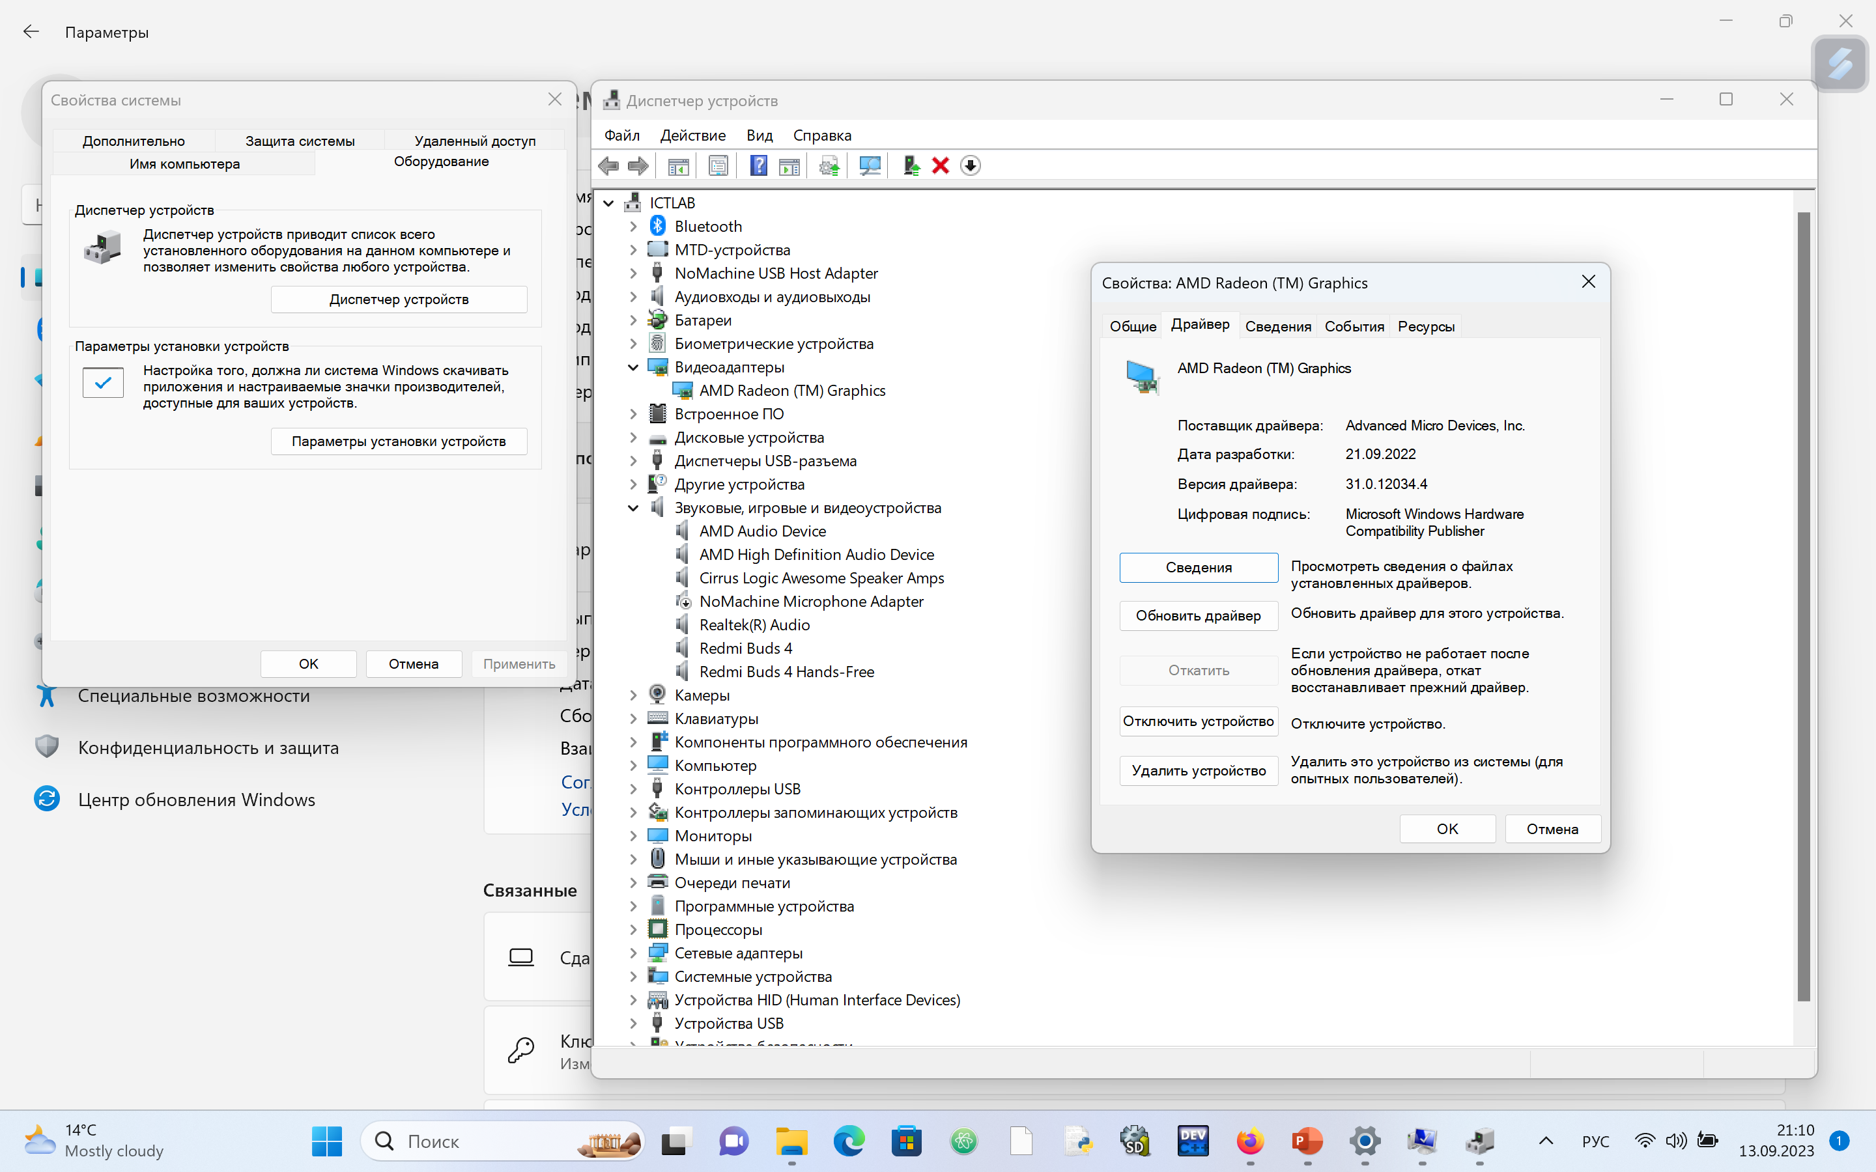

2.2 Управление устройствами
Просмотр сведений о подключенных устройствах, а так же подключение, обновление и удаление драйверов подключаемых устройств.
Notes:
В электрическую розетку подается переменный ток (alternating current, AC). Однако для работы всех компонентов компьютера необходим постоянный ток (direct current, DC). Для преобразования питания переменного тока в низковольтный постоянный ток служит блок питания

Slide 7
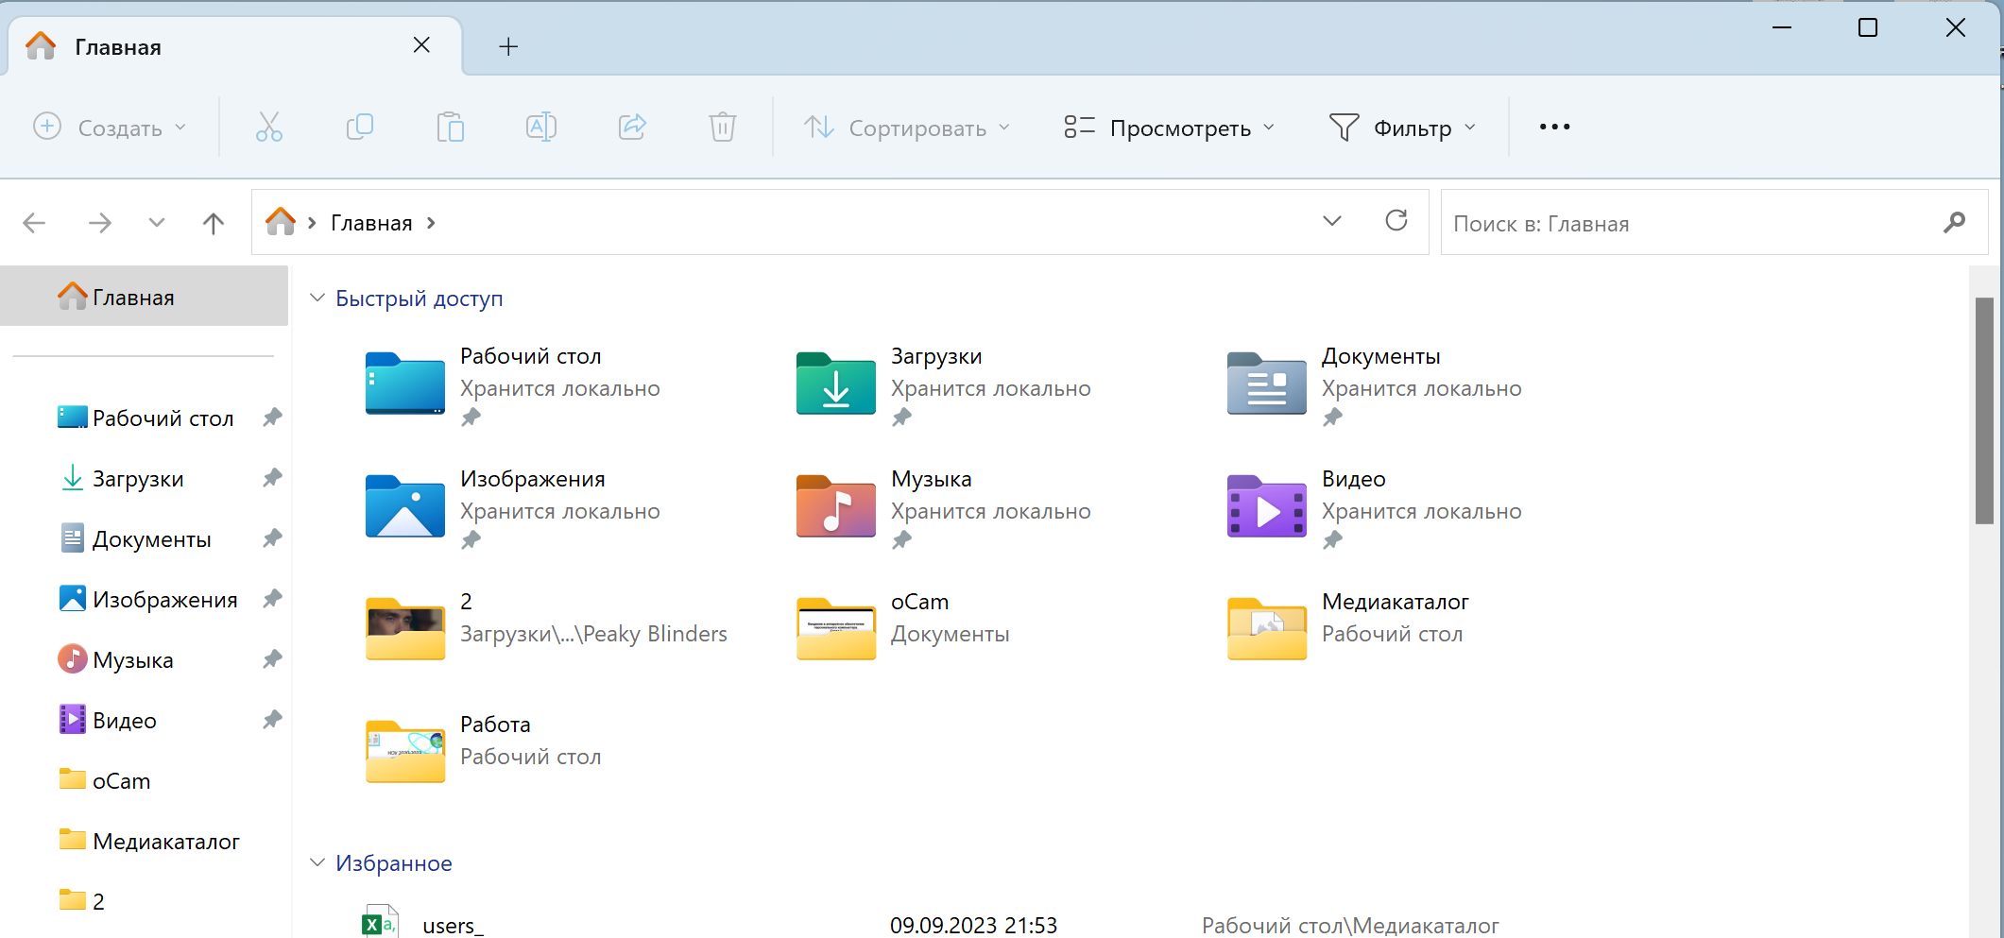
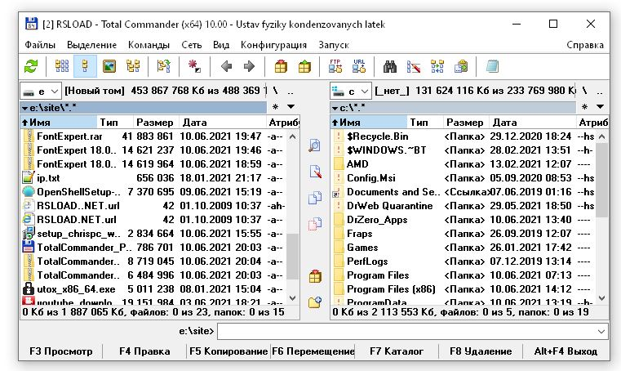
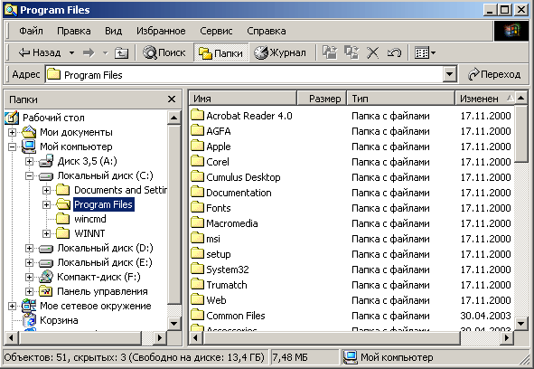
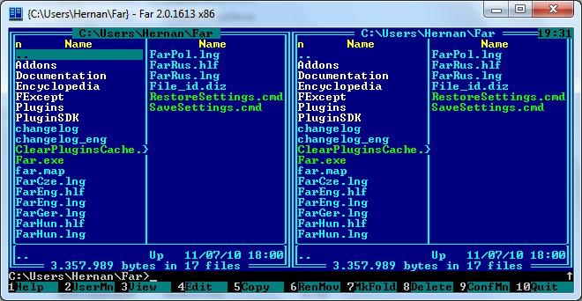
2.3 Управление файлами (файловые менеджеры)
Notes:
В электрическую розетку подается переменный ток (alternating current, AC). Однако для работы всех компонентов компьютера необходим постоянный ток (direct current, DC). Для преобразования питания переменного тока в низковольтный постоянный ток служит блок питания

Slide 8
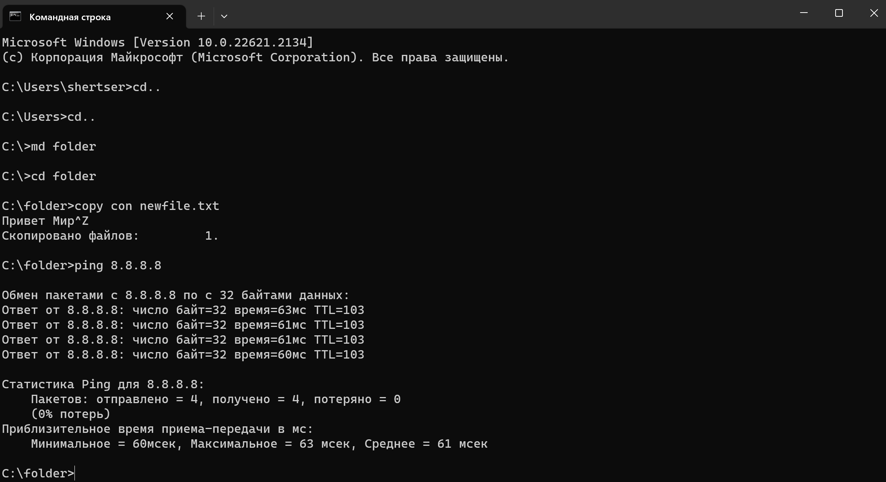
2.4 Пользовательский интерфейс
a) Интерфейс командной строки (Command Line Interface (CLI))
+ расходует меньшее количество ресурсов аппаратного обеспечения
+ безопасен и предназначен для работы на серверах
- достаточно тяжело запомнить и освоить набор текстовых команд
- однозадачная среда
Notes:
В электрическую розетку подается переменный ток (alternating current, AC). Однако для работы всех компонентов компьютера необходим постоянный ток (direct current, DC). Для преобразования питания переменного тока в низковольтный постоянный ток служит блок питания

Slide 9
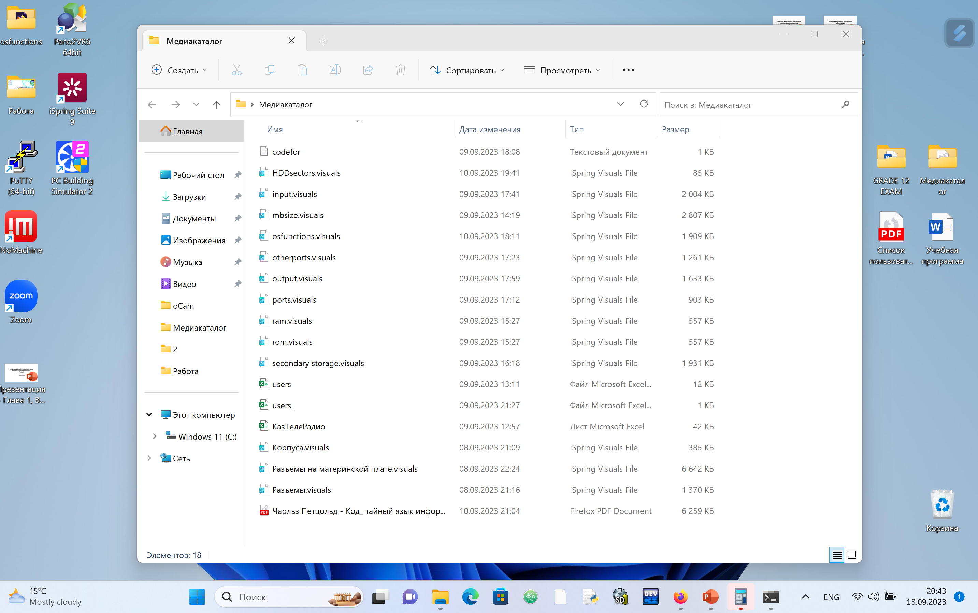
2.4 Пользовательский интерфейс
b) Графический пользовательский интерфейс (Graphical User Interface (GUI))
+ легко освоить
+ многозадачная среда
- расходует большое количество ресурсов аппаратного обеспечения
-
Notes:
В электрическую розетку подается переменный ток (alternating current, AC). Однако для работы всех компонентов компьютера необходим постоянный ток (direct current, DC). Для преобразования питания переменного тока в низковольтный постоянный ток служит блок питания

Slide 10

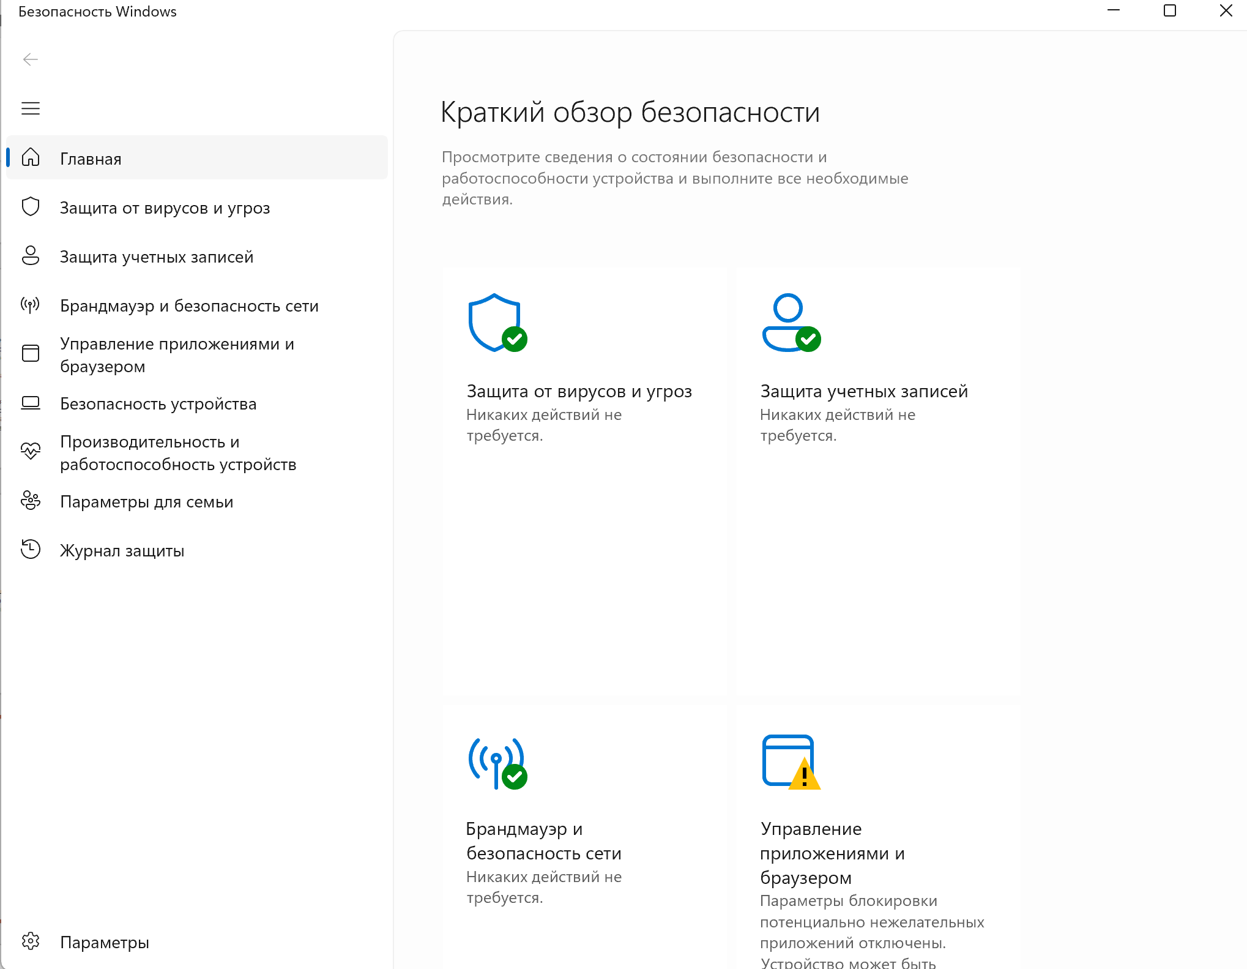
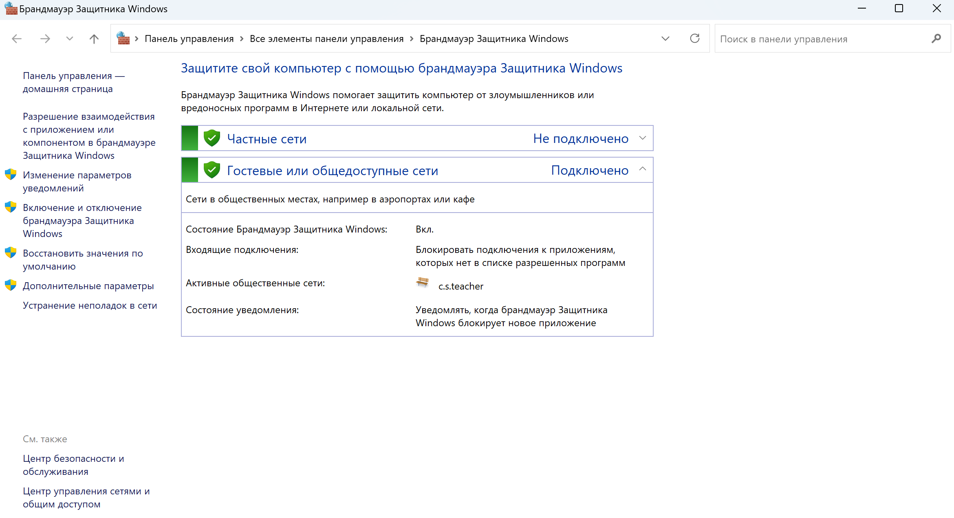
2.5 Безопасность
Брандмауэр и защитник операционной системы. Безопасность Windows.
Microsoft Defender
Notes:
В электрическую розетку подается переменный ток (alternating current, AC). Однако для работы всех компонентов компьютера необходим постоянный ток (direct current, DC). Для преобразования питания переменного тока в низковольтный постоянный ток служит блок питания

Slide 11





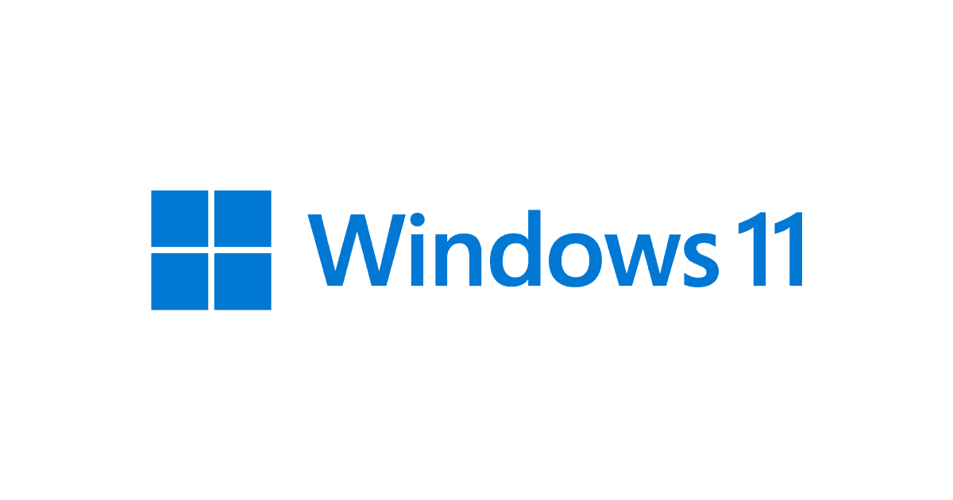

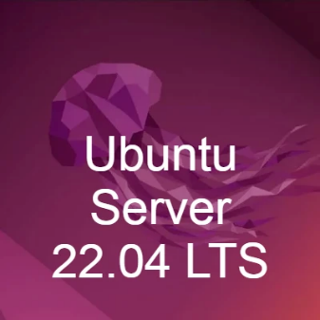

3. Типы операционных систем. Примеры.
Одно – задачные операционные системы (MS-DOS)
Много – задачные (Windows, Debian, Ubuntu, iOS, Android)
Одно – пользовательские операционные системы (MS-DOS, Windows, MacOS, Ubuntu)
Много – пользовательские (Windows Server, Ubuntu Server)
Пакетные операционные системы (Batch OS) и операционные системы реального времени (RTOS)
Notes:
В электрическую розетку подается переменный ток (alternating current, AC). Однако для работы всех компонентов компьютера необходим постоянный ток (direct current, DC). Для преобразования питания переменного тока в низковольтный постоянный ток служит блок питания

Slide 12
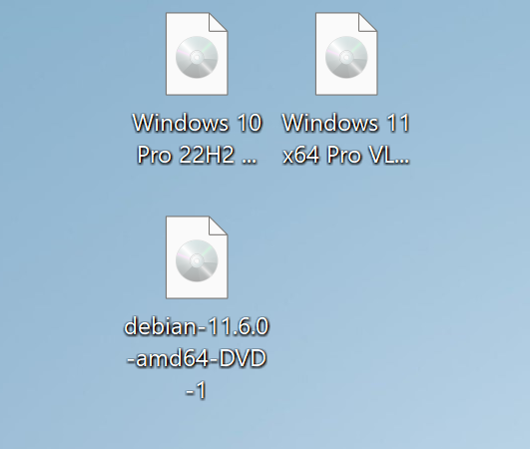
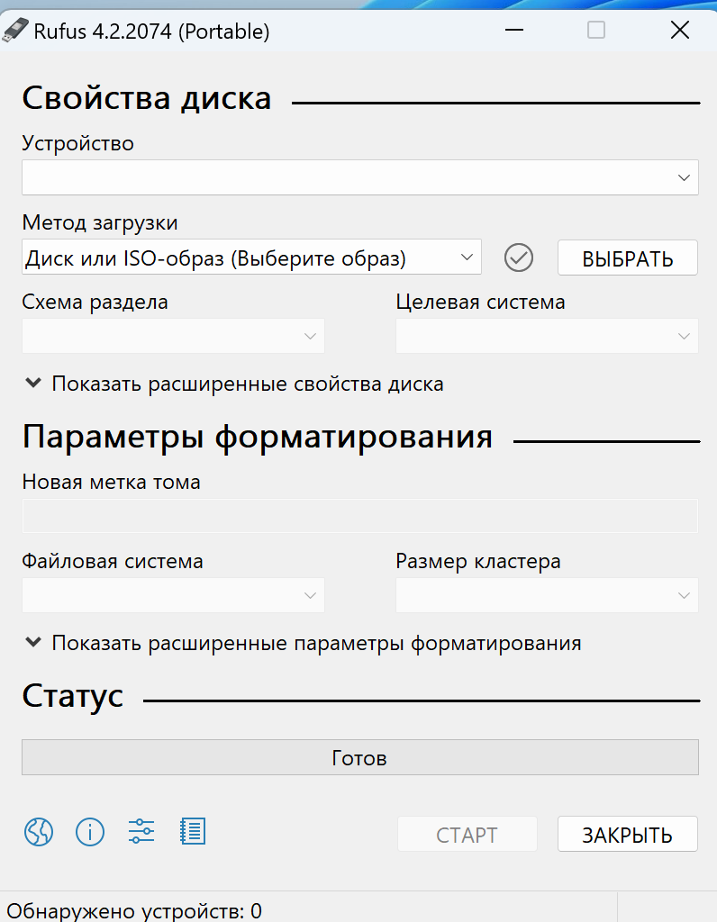
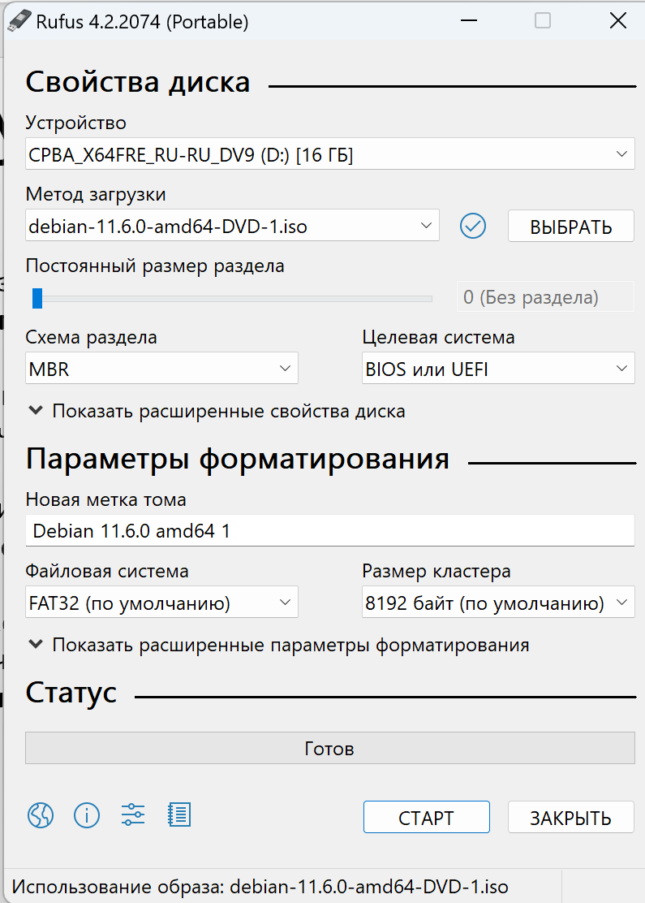


3. Установка операционных систем
Образ операционной системы — это полный слепок состояний этой самой системы, помещенный в файл. Слепок включает в себя не только саму ОС, но и все настройки, конфигураций и все программы, установленные на нее. После того, как файл образа ОС создан, его можно загружать в различные облачные и виртуальные машины.
Обычно имеет формат .iso
https://ubuntu.com/download/desktop
Notes:
В электрическую розетку подается переменный ток (alternating current, AC). Однако для работы всех компонентов компьютера необходим постоянный ток (direct current, DC). Для преобразования питания переменного тока в низковольтный постоянный ток служит блок питания

Slide 13

Практическая работа
Запись образа операционной системы на Flash - накопитель

Slide 14
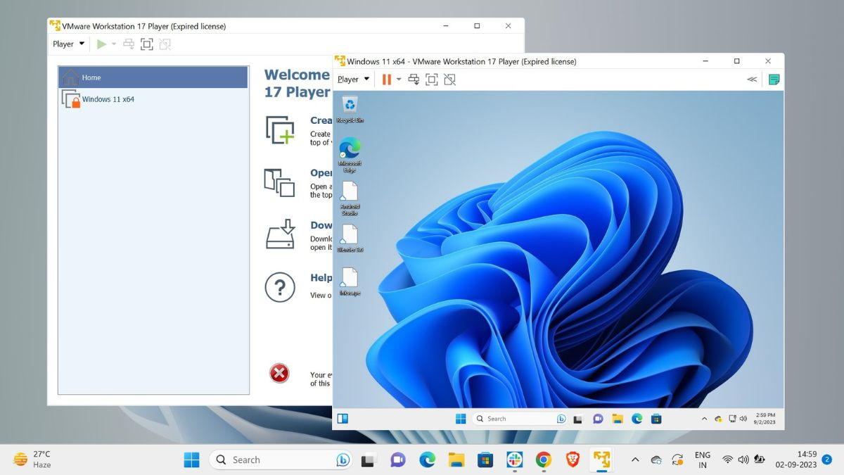

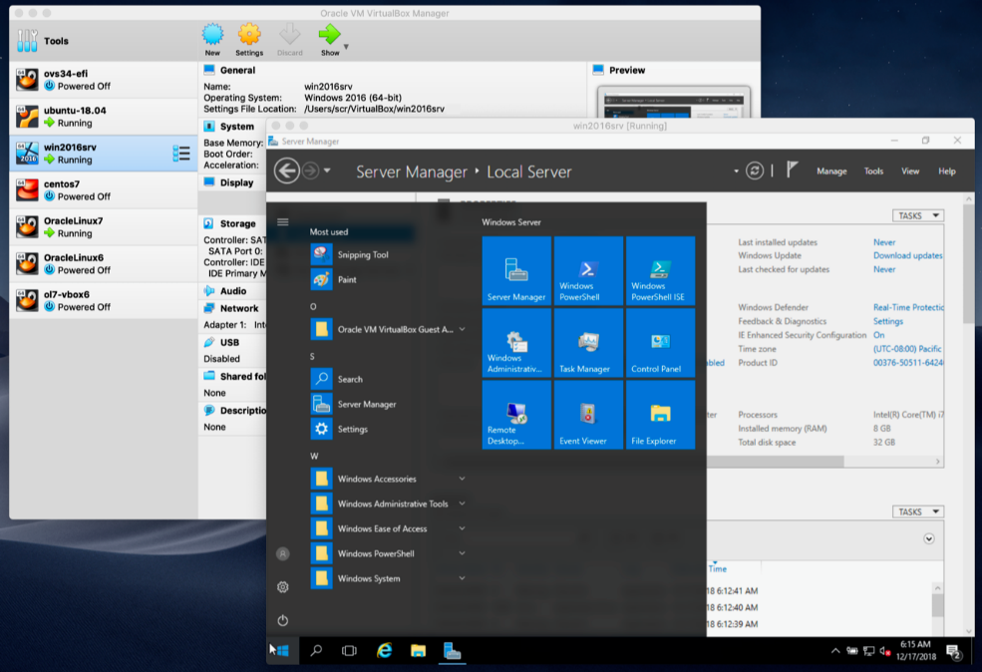
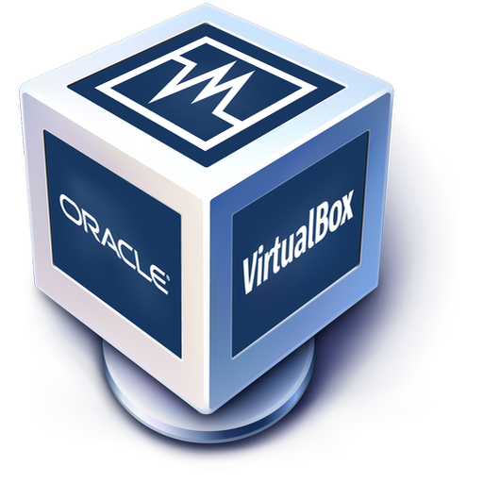
4. Виртуальные машины
VMWare
VirtualBox
Виртуальная машина (VM, от англ. virtual machine) — программная и/или аппаратная система, эмулирующая аппаратное обеспечение компьютера.
Notes:
В электрическую розетку подается переменный ток (alternating current, AC). Однако для работы всех компонентов компьютера необходим постоянный ток (direct current, DC). Для преобразования питания переменного тока в низковольтный постоянный ток служит блок питания

Slide 15
Практическая работа
Настройка виртуальной машины перед установкой ОС
Установка операционной системы на виртуальную машину

Slide 16
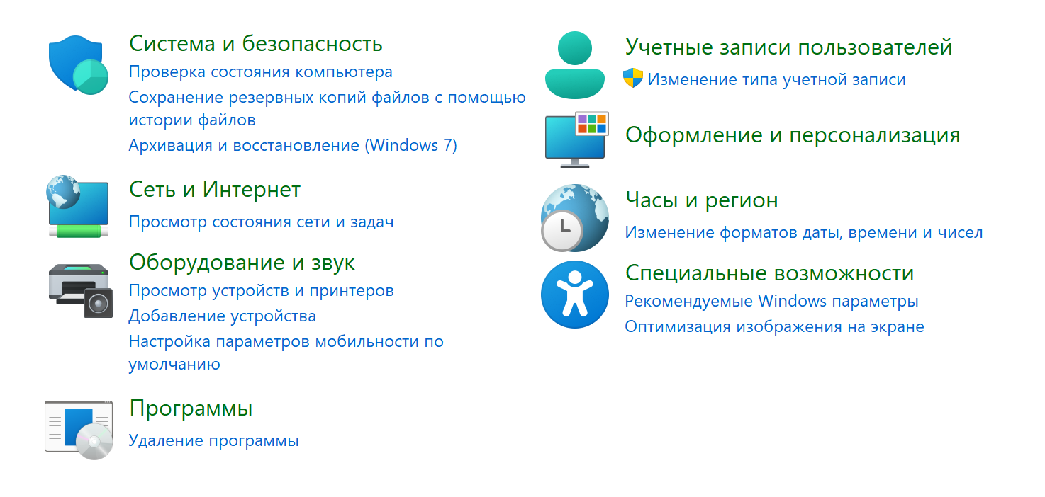
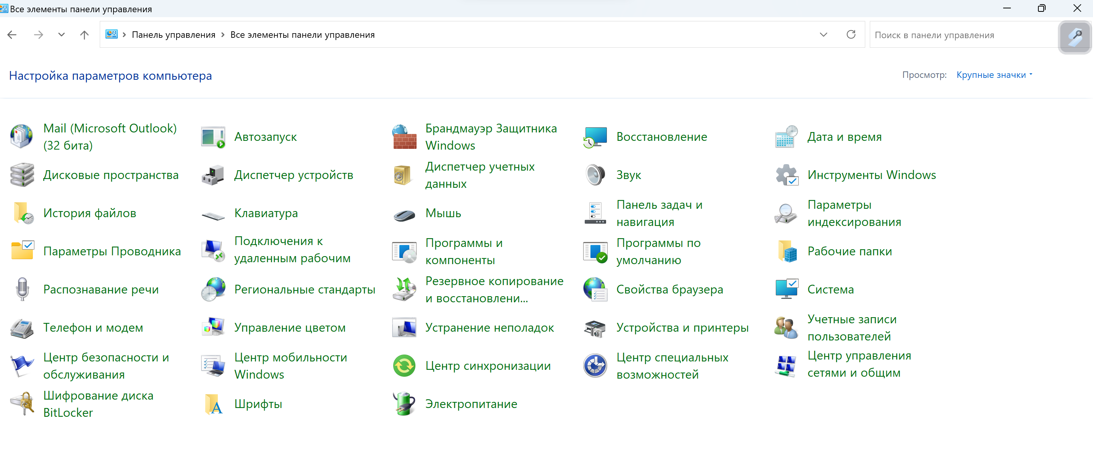
5. Управление ПК и приложениями
Notes:
В электрическую розетку подается переменный ток (alternating current, AC). Однако для работы всех компонентов компьютера необходим постоянный ток (direct current, DC). Для преобразования питания переменного тока в низковольтный постоянный ток служит блок питания

Slide 17
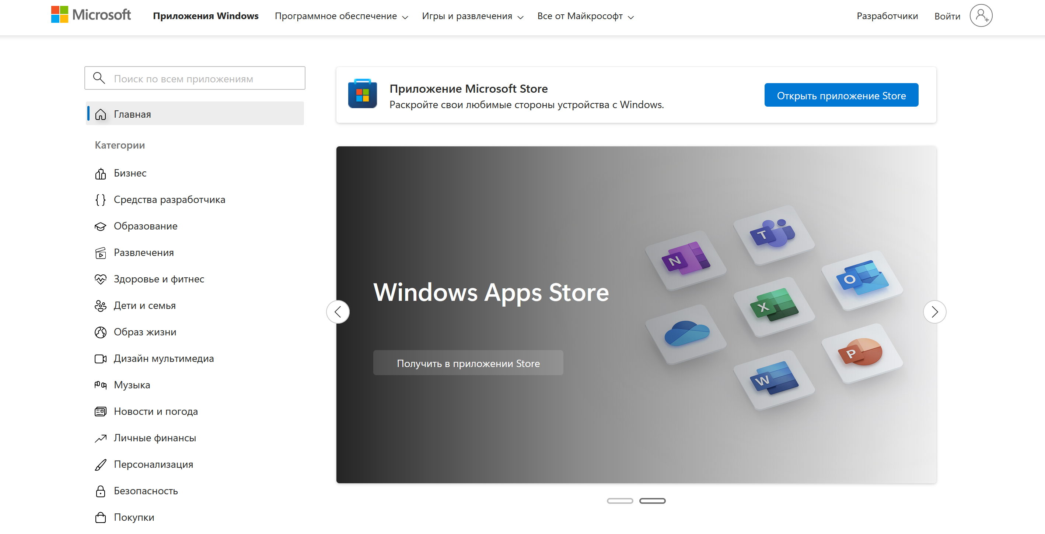
5.1 Магазин приложений (Microsoft Store)
https://apps.microsoft.com/store/apps
Notes:
В электрическую розетку подается переменный ток (alternating current, AC). Однако для работы всех компонентов компьютера необходим постоянный ток (direct current, DC). Для преобразования питания переменного тока в низковольтный постоянный ток служит блок питания

Slide 18
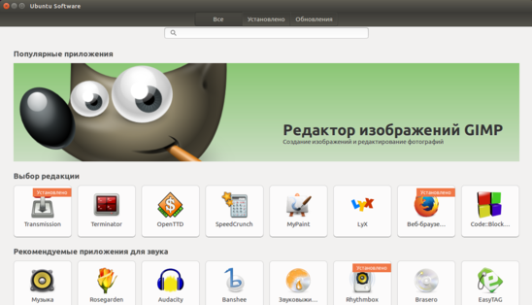

5.2 Центр приложений (App Store for Linux)
https://snapcraft.io/
Notes:
В электрическую розетку подается переменный ток (alternating current, AC). Однако для работы всех компонентов компьютера необходим постоянный ток (direct current, DC). Для преобразования питания переменного тока в низковольтный постоянный ток служит блок питания

Slide 19

Спасибо за внимание!

